Slide 1
Воронежская область
село Новая Усмань
Культура России - живая нить традиций
Муниципальное бюджетное общеобразовательное учреждение Новоусманского муниципального района
Воронежской области
«Новоусманский образовательный центр»
Вставить фотографию
музея

Slide 2
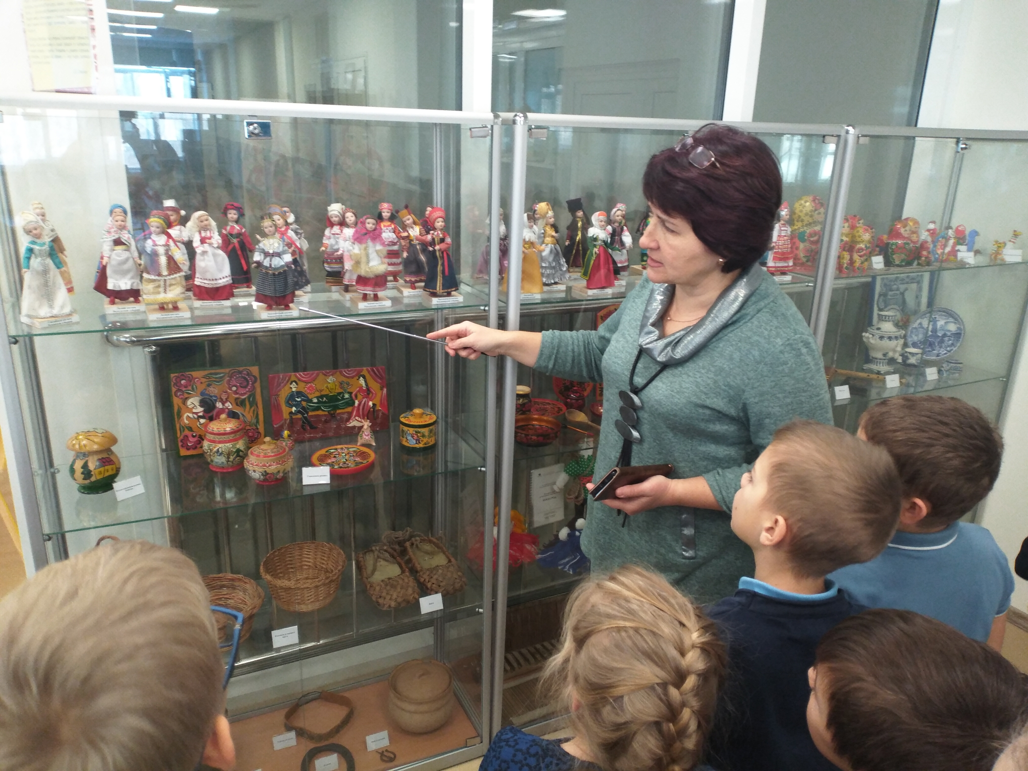
Культура России - живая нить традиций
Культура представляет главный смысл и главную ценность существования как отдельных народов и малых этносов, так и государств. Вне культуры самостоятельное существование их лишается смысла.
Дмитрий Сергеевич Лихачев
В рамках Года культурного наследия народов России в школьном музее в ноябре 2022 года открылась выставка декоративно-прикладного искусства, целью которой является приобщение молодого поколения к ценностям народной традиционной культуры, а одной из задач - сохрание, возрождение и дальнейшее развитие культурного наследия.
На выставке представлены национальные костюмы народов России, предметы народного быта, миниатюры палехской,городецкой, хохломской росписи. Выстроились в ряд расписные красавицы - матрёшки. Обращают внимание на себя самовар, жостовский поднос, прялка, глиняные кувшины. На манекене красуется сарафан с передником, возраст изделия приближается к ста годам. Завораживает неповторимый облик керамических иделий в технике «Гжель». Игрушечный промысел представлен в виде дымковских, филимоновских, каргопольских фигурок. Особое место отводится вышивке, кружевным изделиям и павлопасадским платкам. На одной из полок расположились плетёные предметы: корзинки, лапти, туески. Кузнечное дело представлено в виде изящных серёжек, подковы, застёжки-фибулы. На полу уютно лежит домотканая дорожка.

Slide 3
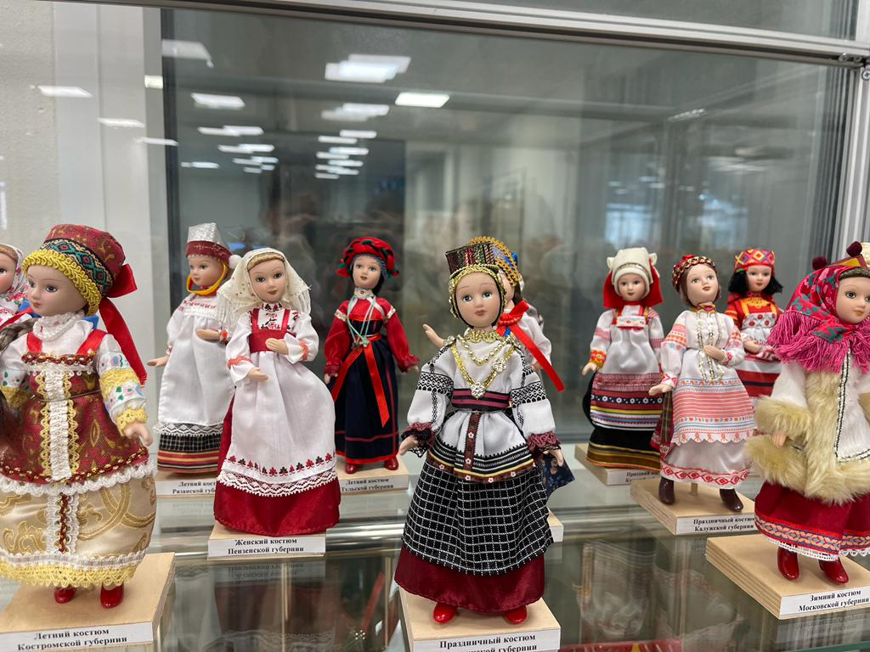
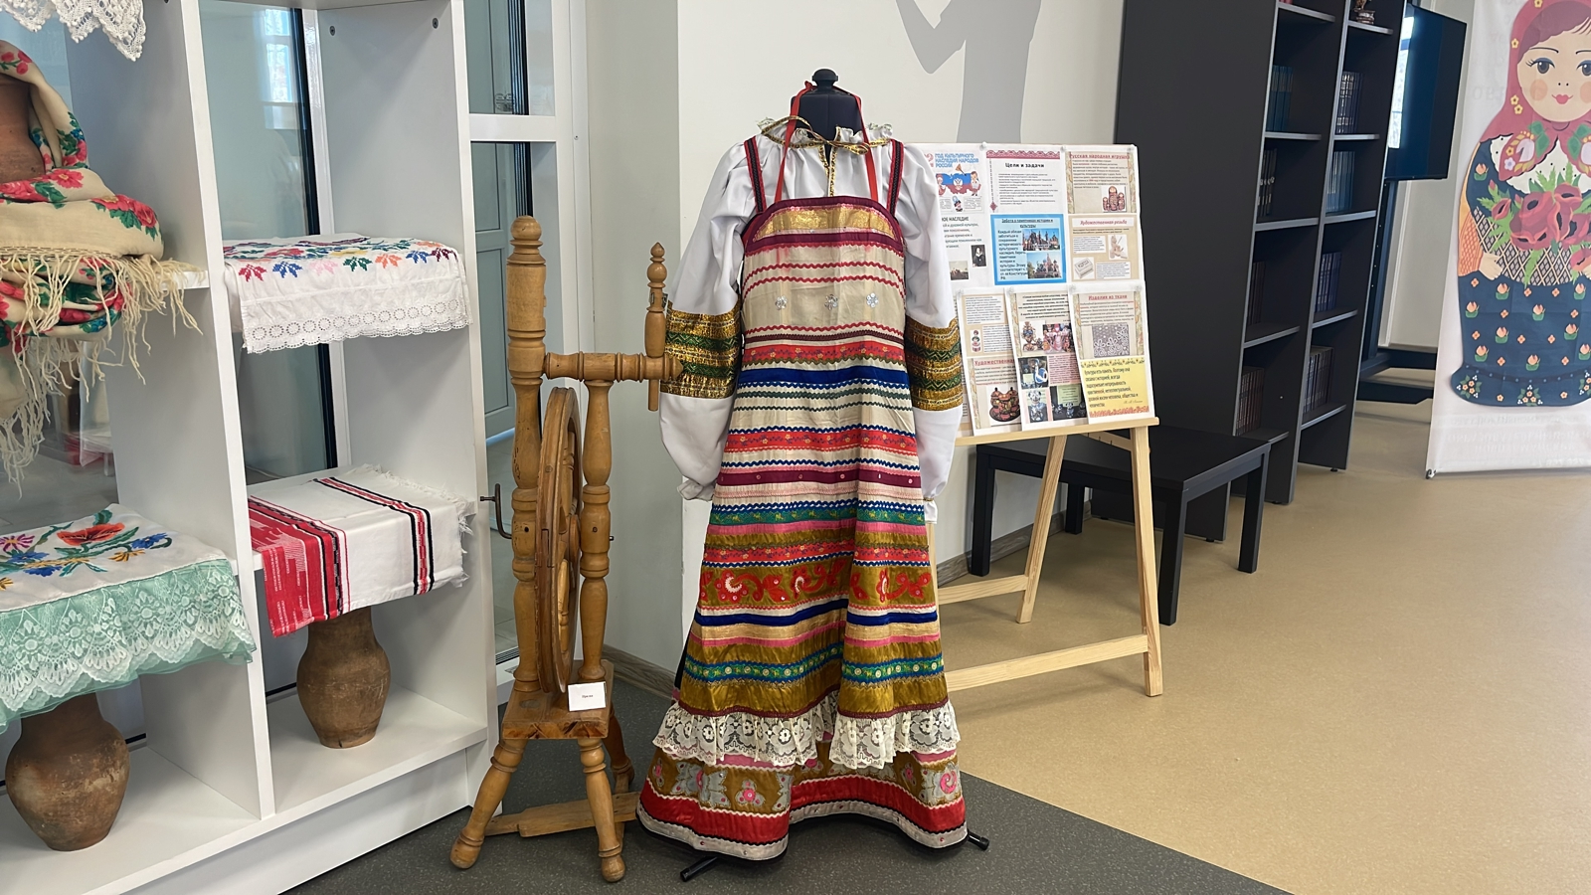
Культура России - живая нить традиций
Фарфоровые куклы ручной работы демонстрируют нам в основном женские костюмы центральной части России, есть костюмы народов южных и северных регионов, ближнего зарубежья, стран СНГ.
Русские женщины, даже простые крестьянки, были редкими модницами. В их объемных сундуках хранилось множество самых разных нарядов. Особенно они любили головные уборы - простые, на каждый день, и праздничные, вышитые бисером, украшенные самоцветами. На национальный костюм, его покрой и орнамент влияли такие факторы, как географическое положение, климат, основные занятия в этом регионе.
В народном костюме каждая деталь и каждый цвет были символическими. Так, в воронежском народном костюме обязательно присутствуют три цвета - белый, красный, чёрный. А чёрный цвет - цвет земли и покоя- ситается любимым в Воронежском крае, потому что символизирует ещё и чернозём. На голову одевалась сорока - маленькая шапочка с невысокой тюльей и гребнем сзади.

Slide 4
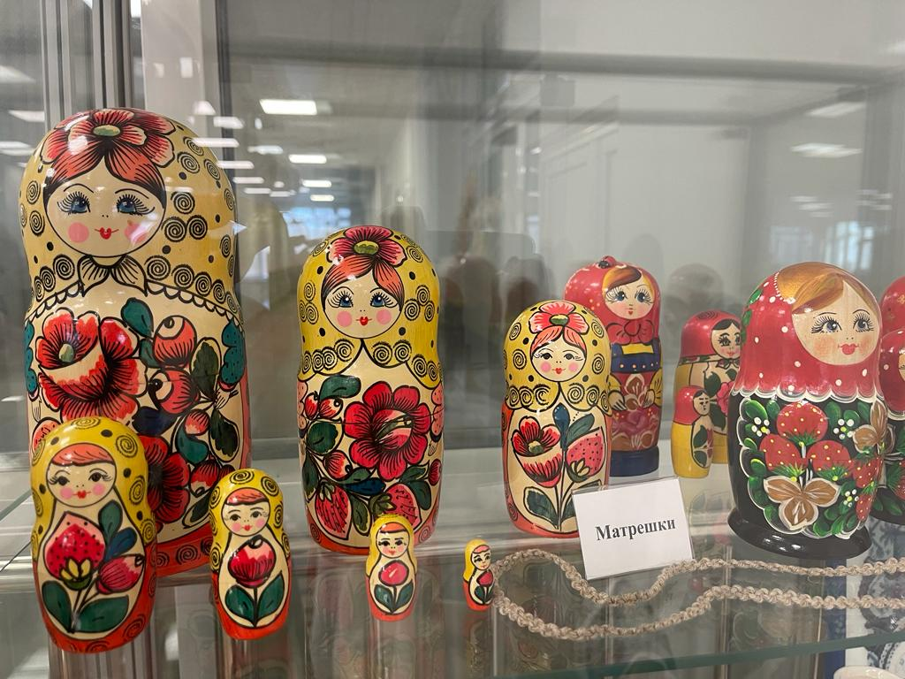
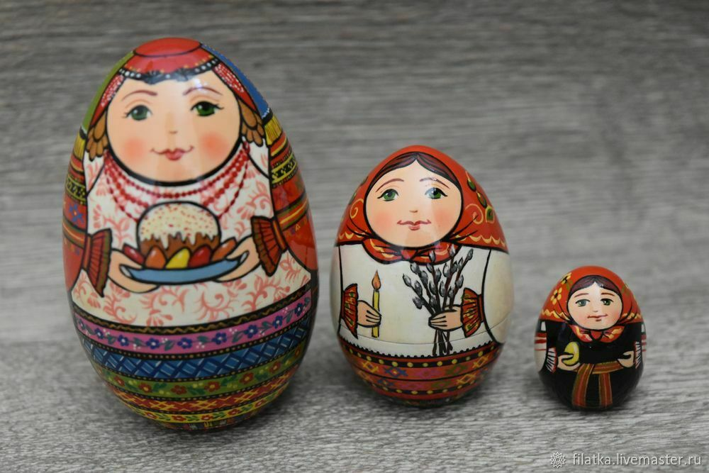
Культура России - живая нить традиций
До сих пор русская матрешка является одним из самых популярных национальных сувениров. Ее образ претерпел множество изменений. В каждом регионе делают свою, уникальную роспись и стараются создать именно свою матрешку узнаваемой, самобытной. Но общие черты сохранились. Это всегда румяная, дородная молодая женщина в праздничном русском костюме и цветастом платке на голове. Она мила, жизнерадостна, полна сил, так и пышет здоровьем и оптимизмом. Так что смело можно утверждать, что матрешка – игрушка с задорным характером и русской душой.
Матрешка – это символ жизни, материнства, продолжения рода: внутри нее многочисленное потомство, мал мала меньше. И каждую новую куколку, извлекая, можно рассматривать без конца: наряды и лица уникальны. Матрешка – это сильный образ, она как бы выступает опорой своего рода, берегиней и защитницей. Причем делает это легко, без всякого напряжения. Красивая, нарядная и яркая, она излучает благополучие, энергию и радость.
Особое место на нашей выставке занимает воронежская матрешка «Пасхальная». Матрешка представляет собой маму и двух дочек, одеты они в праздничные женский и девичьи народные костюмы села Клёповка Воронежской губернии. Воронежская матрешка относительно молода, появилась чуть больше пятидесяти лет назад. Автором идеи является Матвеева Елена Геннадьевна. Отличает воронежскую матрешку яйцеобразная форма и роспись.

Slide 5
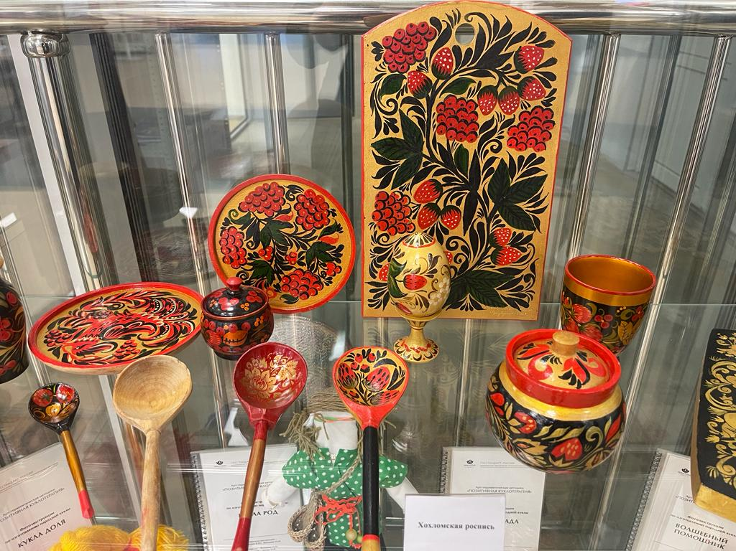
Культура России - живая нить традиций
На всю Россию известна нижегородская декоративная хохломская роспись. Промысел зародился в XVII веке в селе Хохлома. Оно расположено на территории бывшего Семеновского уезда Нижегородской губернии. Хохломские мастера стали известны на всю Россию необычными яркими росписями. Расписывали они деревянную посуду и мебель. В основном использовались черный, красный, золотистый, иногда зеленый цвета. Чтобы добиться характерного именно для хохломы золотистого цвета, местные мастера при выполнении росписи наносят на поверхность изделия серебряный оловянный порошок. После этого покрывают лаком и три-четыре раза обрабатывают в печи, чем достигается уникальный медово-золотой цвет, который придает легкой деревянной посуде эффект массивности.
Благодаря этой создающей необычный цвет технологии хохлома стала популярна во всем мире. Тарелки и ложки, сделанные в этом стиле, стали восприниматься в XX веке как символ русской национальной посуды.

Slide 6
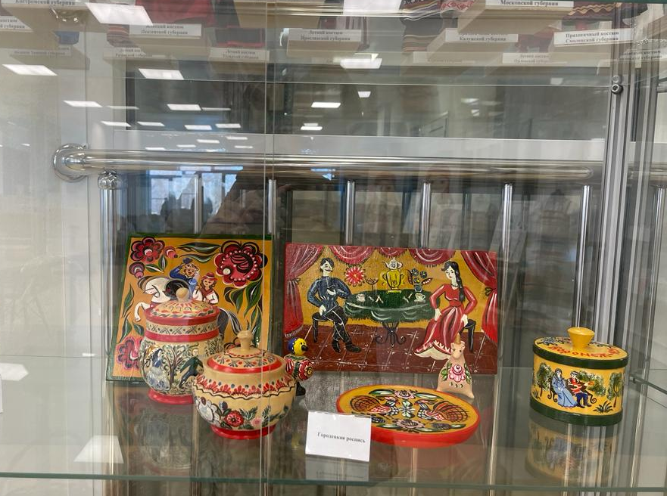
Культура России - живая нить традиций
Городецкая роспись – один из самых знаменитых художественных промыслов России, ярчайшее явление так называемого «наивного» искусства. Среди самых распространённых сюжетов росписи – гулянья, чаепития, знаменитый городецкий конь с всадником, народные праздники. Роспись насыщена богатством красок русского лета с его луговым разнотравьем, озарена ярким полуденным солнцем, будто заливающим ослепительным светом пышные гирлянды цветов и причудливых птиц. Сегодня фабрика «Городецкая роспись» выпускает разнообразный ассортимент изделий с традиционной орнаментальной, сюжетной росписью и резьбой по дереву. Этих городецких птиц, цветков, всадников, барышень видят посетители нашего музея.

Slide 7
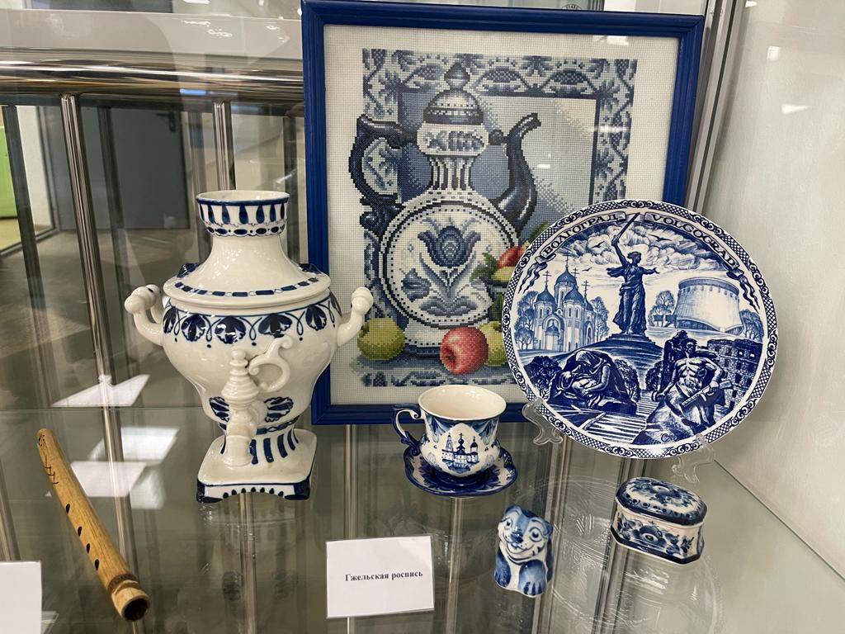
Культура России - живая нить традиций
Гжель — это традиционный русский промысел, особый вид росписи по керамике. Для создания гжели, как правило, используют белые и синие краски.Изначально Гжелью называлась деревня, расположенная недалеко от Москвы. Впервые это название появилось в списке владений князя Ивана Калиты в XIV веке.
Считается, что слово «гжель» произошло от глагола «жечь». В деревне Гжель с древности занимались гончарным искусством. Здесь создавали разные глиняные изделия, лепили и обжигали керамическую посуду и фигурки. Со временем Гжелью стали называть не одну деревню, а сразу несколько — «гжельский куст», который объединил около тридцати населенных пунктов. В Российской империи их включили в Гжельскую волость.
Сегодня в Гжели действует сразу несколько предприятий, где производят не только посуду и статуэтки, но и керамическую плитку, часы, люстры и телефонные аппараты.

Slide 8
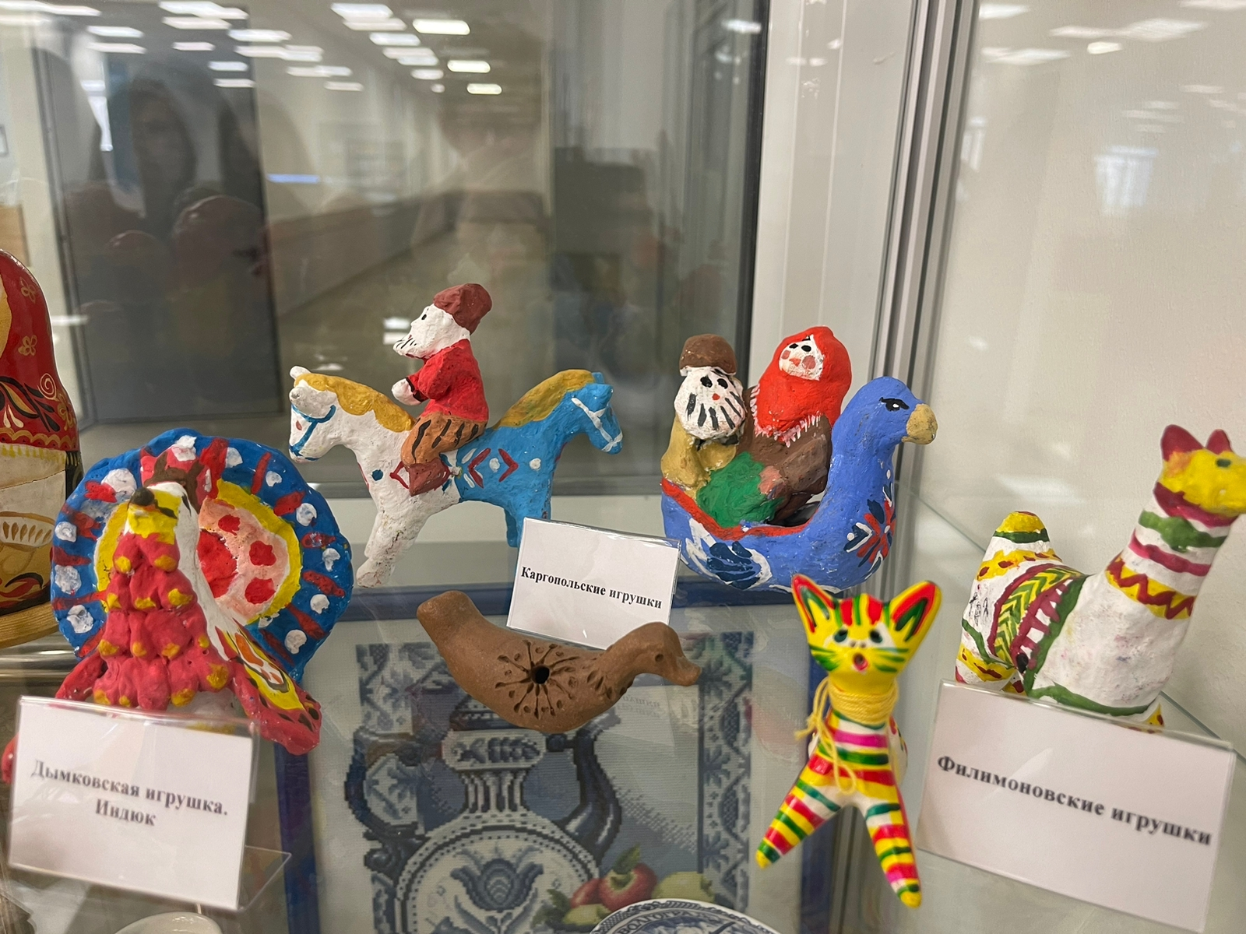
Культура России - живая нить традиций
Глиняная игрушка – это проявление особенностей национального народного творчества на протяжении нескольких веков. Изделия из глины пользовались особым успехом у людей независимо от пола, возраста и статуса. Мастерами воссоздавались реальные или воображаемые предметы и образы, которые предназначались для умственного, нравственного, эстетического и физического воспитания ребёнка, являлись частью интерьера, украшением дома. Игрушки демонстрировали историческую сущность народов на протяжении нескольких столетий.
На нашей выставке представлены дымковские, филимоновские, каргопольские игрушки.

Slide 9
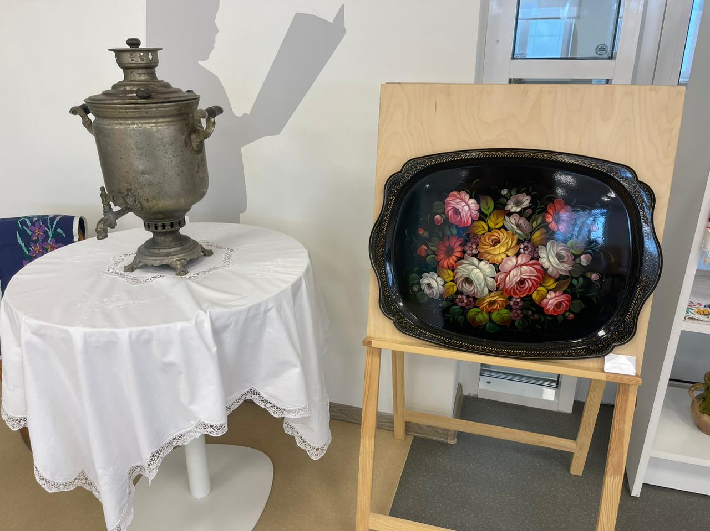
Культура России - живая нить традиций
Есть в Подмосковье деревня Жостово, жители которой уже более полутора веков владеют мастерством украшения всего одной вещи - подноса. Под кистью народных живописцев этот предмет обрёл качества художественного произведения. Собранные в букеты или вольно раскинувшиеся на блестящем черном фоне садовые и полевые цветы украшают поднос и несут людям чувство радости души, поэзию вечного цветения природы. Ведь вряд ли найдется человек, не любящий природу, равнодушный к цветам, их красоте, аромату, заключенной в них великой силе жизни. Эта тема близка каждому, поэтому так много почитателей жостовского таланта не только в нашей стране, но и за рубежом.
Самовар был для русского человека своеобразным символом семейного очага, уюта, дружеского общения. Наличие в доме самовара свидетельствовало о материальном достатке. За самоваром нередко решались серьезные деловые вопросы, без самовара не обходились и самые жаркие творческие и политические дискуссии.

Slide 10
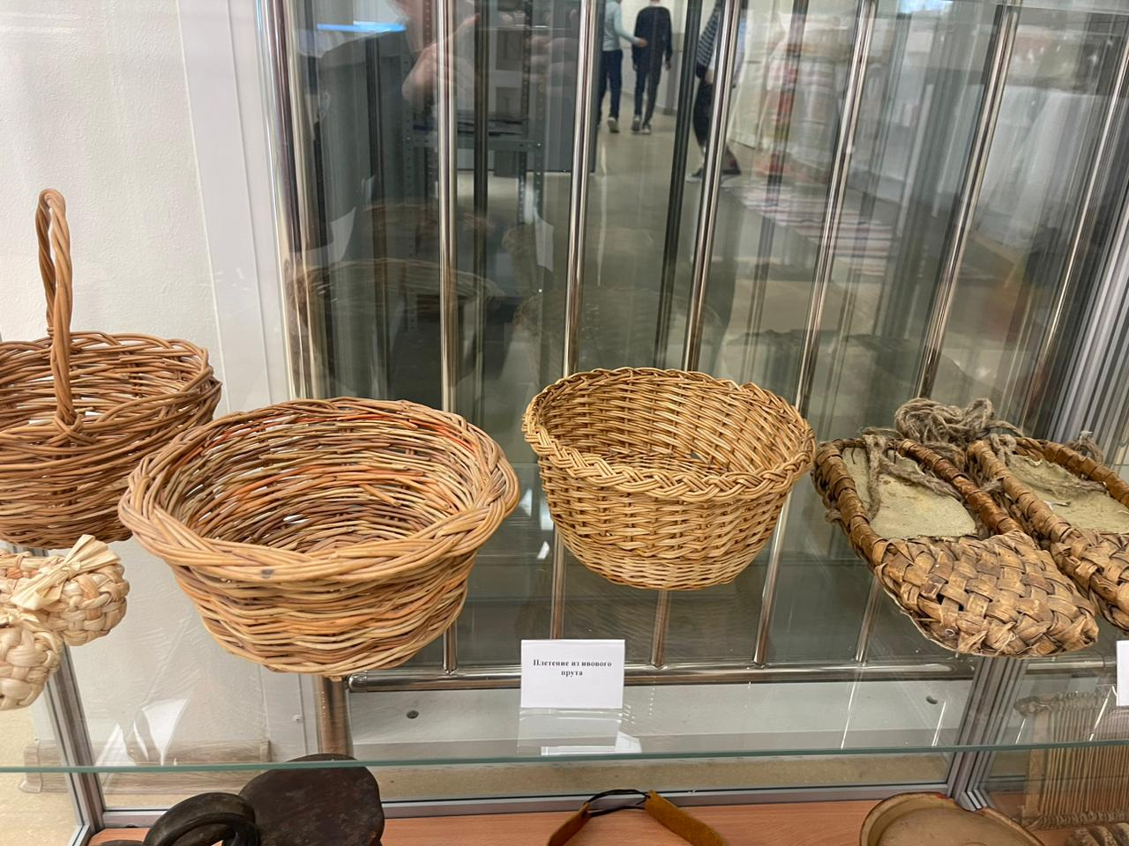
Культура России - живая нить традиций
Лозоплетение – ремесло плетения из лозы (материала растительного происхождения). Предметы изготавливают из ивового прута, ротанга, бамбука, корня, виноградной лозы. Это ремесло возникло раньше обработки металла и дерева – в период каменного века, уже тогда изготавливались циновки, сосуды, орудия для ловли рыбы и охоты.
На территории России лозоплетение появилось одновременно с заселением территорий. Здесь было популярным плетение корзин, бытовой утвари, снастей для рыболовства. В XIX веке с развитием транспорта и торговли активнее стало развиваться и ремесло. С появлением железных дорог выросла необходимость в плетёной упаковке для перевозки товаров. В середине столетия в селе Богородском Нижегородской губернии в этом промысле работало около 500 мастеров, за сезон они плели более 240 тыс. корзин. Со временем стали появляться школы, где обучали мастерству плетения. К концу XIX века такие мастерские с производственным обучением работали при бумагопрядильных фабриках Вознесенской мануфактуры в Московской губернии, под Курском, в Киеве и на других территориях.
В 1913 г. в России плетением занимались уже в 17 губерниях. Крупнейшие центры лозоплетения были сосредоточены в Вятской и Московской губерниях.

Slide 11
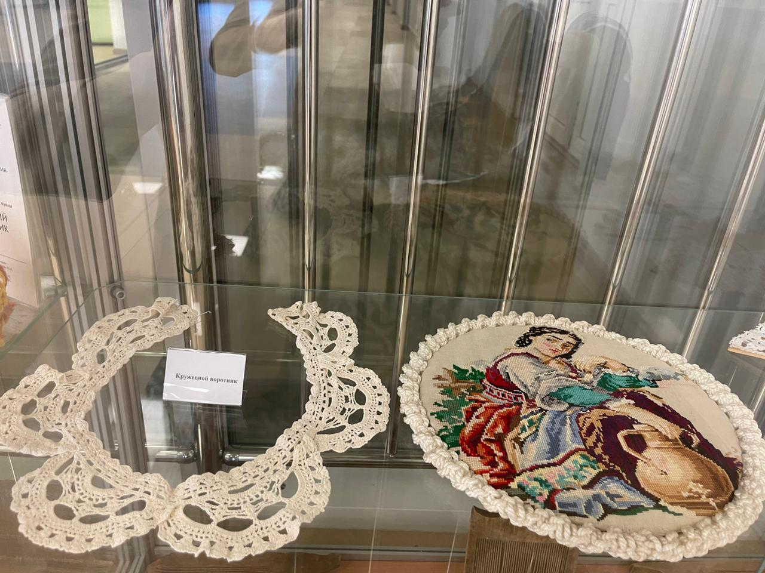
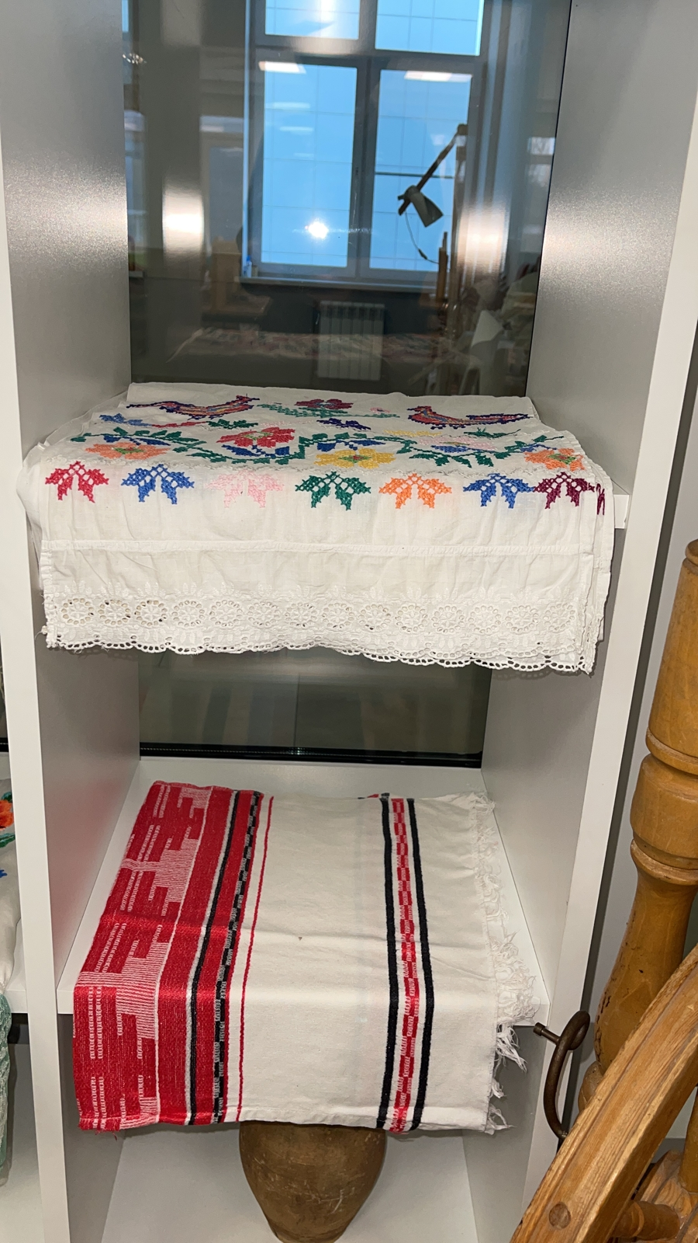
Культура России - живая нить традиций
Искусство вышивания не стояло на месте и постоянно развивалось. Так в 14-17 вв. вышивкой украшают предметы обихода и костюмы. Церковные облачения и одежду вышивали серебряными и золотыми нитями, добавляя при этом к ним самоцветы и жемчуг. Также вышивкой украшали полотенца свадебные, платки, рубахи.
Один из самых распространенных и популярных мотивов в вышивке – это ромб. При этом, у каждого народа он мог изображаться совершенно по-разному. В некоторых культурах его рассматривали как символ плодородия. Если говорить о растительных орнаментах, то здесь востребованным является дерево жизни или мировое дерево. Также очень часто на вышивках можно встретить женскую фигуру, которая символизирует Богиню-Мать.
Прочные традиции имела народная вышивка, в отличие от городской. Городская была больше подвержена влиянию моды, что не распространялось на народную. В деревнях девочки приготавливали себе приданное уже к 13-15 годам. Этим приданным были вышитые подарки, скатерти, полотенца, предметы одежды и так далее. Незадолго до свадьбы, чтобы оценить уровень мастерства девушки, устраивалась выставка. Затем уже на свадьбе все то, что девушка вышила своими руками, она дарила родственникам жениха.

Slide 12
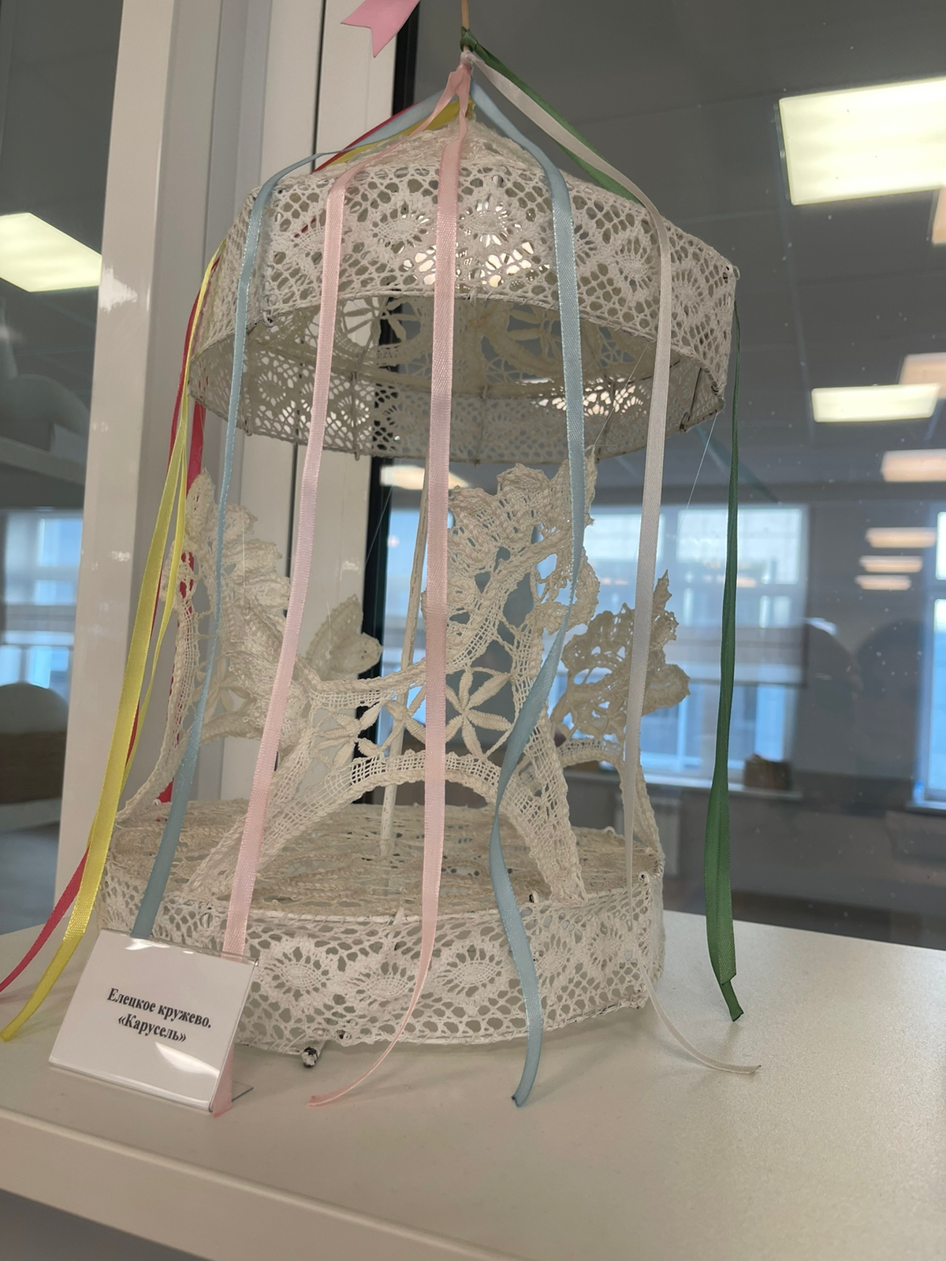
Культура России - живая нить традиций
Вековая история кружева рассказывает, что кружево шьют, вяжут, плетут и даже куют. Русские мастерицы выбрали самый сложный путь — плетение. Коклюшки, валик, бубен, деревянные булавки «спички». Нехитрые приспособления и не оставляющая никаких сомнений кропотливость мастерства. В одном узоре могут переплетаться до ста нитей.
В Вологде ремесло зародилось в ХVI веке, а уже спустя три столетия во всех помещичьих усадьбах были свои кружевные «фабрики». Сначала вологодские мастерицы прорисовывали завитушки на бумаге. Эту схему (скол) и плели из нити, перебирая коклюшки. В Вологде отличительная особенность кружева — плотная тесьма узора, так называемая велюшка, а любимый орнамент — снежинка с белой опушкой.
В ХVIII веке кружево пришло в Елец. Тонкие и ажурные нитяные паутинки. Елецкое кружево со своим характером: растительный и геометрический узор выполняют в основном сеткой. Любимый орнамент — «елецкий край» и «шашки», «пустушка» и «сливочки». К началу ХIХ столетия елецкое кружево по объемам занимало первое место.

Slide 13
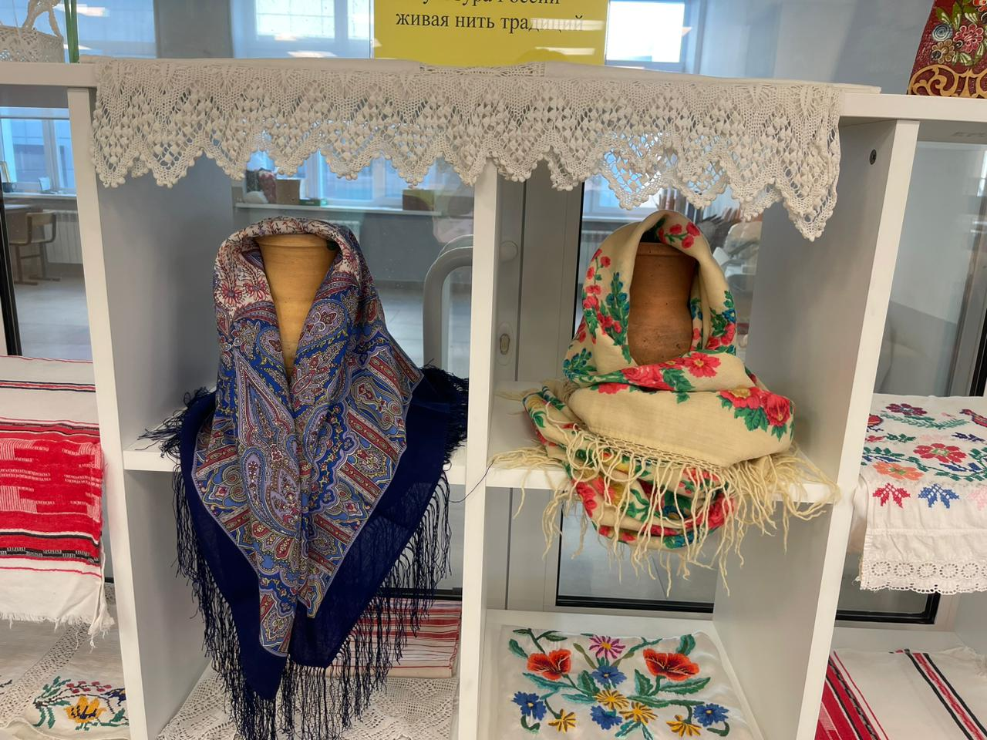
Культура России - живая нить традиций
В 1795 году Иван Дмитриевич Лабзин открывает предприятие по производству шелковых платков в селе Павлово. Спустя полвека - 2 июня 1844 г. - село становится городом Павловским Посадом, а уже в 1860-е Яков Лабзин с партнёром Василием Грязновым создают шаль с ярким рисунком, которая прославится на весь мир.
Мануфактура в Павловском Посаде стремительно развивается. В 1881 году великая княгиня Александра Петровна делает предприятие своим официальным поставщиком набивных платков. В первой половине XX века в оформлении изделий появляются новые темы, отражающие происходящие в стране события. Растёт ассортимент, появляются новые цвета, составы и способы нанесения рисунка на ткань. Технология нанесения узора пришла из народного творчества. Контур и его наполнение создавались посредством деревянных форм. Досочки вырезались вручную и назывались «цветками» и «манерами». С использованием первой формы создавали контур, а с помощью второй наносили краску. По доске били молотком, чтобы краска перенеслась на ткань. От этого действия и произошло название «набивной платок».

Slide 14
Источники
https://www.culture.ru/s/slovo-dnya/gzhel/
http://ya-zemlyak.ru/nps.asp?id=42
https://palata-npr.ru/press-czentr/novosti/2016/07/19/istoriya-narodnyix-promyislov
https://vestnik.icdc.ru/life/962-samovar-traditsionnyj-simvol-gostepriimstva
https://промыслы.рф/history/view/lozopletenie_kak_krestyanskoe_remeslo_viroslo_v_nastoyashii_hudozhestvennii_promisel
https://www.rukodelie.ru/articles/istorija_i_tradicii_russkoj_vyshivki/
https://www.culture.ru/materials/97028/kruzhevnye-khitrospleteniya-v-russkoi-glubinke
https://pplatki.ru/posts/3641399
https://www.livemaster.ru/item/45551694-russkij-stil-voronezhskaya-matreshka-pashalnaya

